Slide 1

Marzo 2022
Diseño y Administración de Bases de Datos
Prof. Nicolás Fernández

Slide 2

“La información son datos
dotados de importancia
y propósito”
Introducción

Slide 3
¿Que es un Dato ?
TÍTULO SECCIÓN
TÍTULO
Definición de dato
Un dato se pueden definir como una representación de hechos, conceptos o instrucciones de una manera formal, que debe ser adecuada para la comunicación, interpretación o procesamiento por parte de una máquina humana o electrónica. Los datos son simplemente hechos o cifras, bits de información, pero no información en sí. Los datos pueden ser cualquier carácter, texto, palabra, número y, si no se ponen en contexto, significan poco o nada para un humano.
Para qué sirven los datos?
Los datos sirven para recopilar detalles sobre variables específicas en un sistema establecido, que luego permite responder preguntas relevantes y evaluar resultados. Cuando los datos se procesan, interpretan, organizan, estructuran o presentan en un contexto dato para que sean significativos o útiles, se les llama información. La información proporciona contexto para los datos.

Slide 4
Tipos de Datos
TÍTULO SECCIÓN
TÍTULO
Importancia de los datos
Los datos son importantes porque es una de las principales formas en que las empresas pueden acceder a la información que no generan ellos mismos. Los datos permiten la toma de decisiones una vez procesados.
Tipos de datos
Los datos pueden ser estructurados o no estructurados.
Datos estructurados se representan idealmente mediante un campo fijo en un archivo o registro, por ejemplo, el precio unitario, la fecha y el porcentaje de comisión dentro de las bases de datos, los sistemas empresariales y los almacenes de datos.
Datos no estructurados no caben en el «cuadro pequeño y ordenado» o en el campo de datos; los ejemplos comunes incluyen mensajes de correo electrónico, archivos de procesamiento de textos, imágenes y archivos de audio o video.

Slide 5
Tipos de Datos
TÍTULO SECCIÓN
TÍTULO
Importancia de los datos
Los datos son importantes porque es una de las principales formas en que las empresas pueden acceder a la información que no generan ellos mismos. Los datos permiten la toma de decisiones una vez procesados.
Globalización
Competitividad
Aprovechamiento de Recursos (tangibles e intangibles)
Valor Agregado.
Estrategias de Negocio.

Slide 6
Sistema de Información
TÍTULO SECCIÓN
TÍTULO
Un sistema de información es un conjunto de componentes que interactúan entre sí con un fin común.
En informática, los sistemas de información ayudan a administrar, recolectar, recuperar, procesar, almacenar y distribuir información relevante para los procesos fundamentales y las particularidades de cada organización.
TOMA DE DECISIONES
APOYO PROCESOS DE NEGOCIO
CONTROL

Slide 7
Activos de un Sistema de Información
TÍTULO SECCIÓN
TÍTULO
El activo esencial es la información que maneja el sistema; o sea los datos. Y alrededor de estos datos se pueden identificar otros activos relevantes:
Los servicios que se pueden prestar gracias a aquellos datos, y los servicios que se necesitan para poder gestionar dichos datos.
Las aplicaciones informáticas (software) que permiten manejar los datos.
Los equipos informáticos (hardware) y que permiten hospedar datos, aplicaciones y servicios.
Los soportes de información que son dispositivos de almacenamiento de datos.
El equipamiento auxiliar que complementa el material informático.
Las redes de comunicaciones que permiten intercambiar datos.
Las instalaciones que acogen equipos informáticos y de comunicaciones.
Las personas que explotan u operan todos los elementos anteriormente citados.

Slide 8
Análisis del Concepto de Dato, Información y Conocimiento en un CONTEXTO ORGANIZACIONAL
TÍTULO SECCIÓN
TÍTULO
El activo esencial es la información que maneja el sistema; o sea los datos. Y alrededor de estos datos se pueden identificar otros activos relevantes:
INTERPRETACION DE LOS DATOS BASADA EN CAMBIO DE CONDICIONES Y PASO DEL TIEMPO
ASIGNACION DE PATRONES, RELACIONES Y SIGNIFICADO A LOS DATOS
PERSPECTIVA DEL OBSERVADOR
HECHOS, REPRESENTACIONES O MECANISMOS QUE PERMITEN MEDIR E IDENTIFICAR ASPECTOS DEL MUNDO.
Datos
Información
Conocimiento
INFORMACION ORGANIZADA DENTRO DE UN MARCO CONCEPTUAL (TEORIA, PRINCIPIO, VISION DEL MUNDO, ETC)

Slide 9
Análisis del Concepto de Dato, Información y Conocimiento en un CONTEXTO ORGANIZACIONAL
TÍTULO SECCIÓN
TÍTULO

Slide 10
Análisis del Concepto de Dato, Información y Conocimiento en un CONTEXTO ORGANIZACIONAL
TÍTULO SECCIÓN
TÍTULO
Davenport y Prusak
Datos ➔ Registros Estructurados en Transacciones. No indican nada sobre su importancia o irrelevancia.
Son el insumo para crear información ➔ “… todo dato puede llegar a ser información dependiendo del interés que este posea para un individuo, organización o ente”.
Información ➔ MENSAJE ➔ cambiar a la persona (percepción y discernimiento), influir sobre su punto de vista y por ende sobre sus decisiones.
Éxito o Fracaso ➔ Depende saber cual de los elementos necesitamos, cuales tenemos y que es posible hacer con cada uno de ellos.

Slide 11
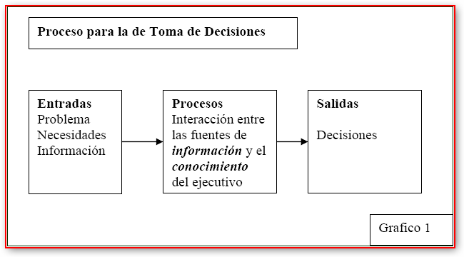
Análisis del Concepto de Dato, Información y Conocimiento en un CONTEXTO ORGANIZACIONAL
TÍTULO SECCIÓN
TÍTULO
¿Cómo apoya la información un proceso de toma de decisiones al interior de una organización?
Relación
Información
Capacidad analítica
Decisión

Slide 12
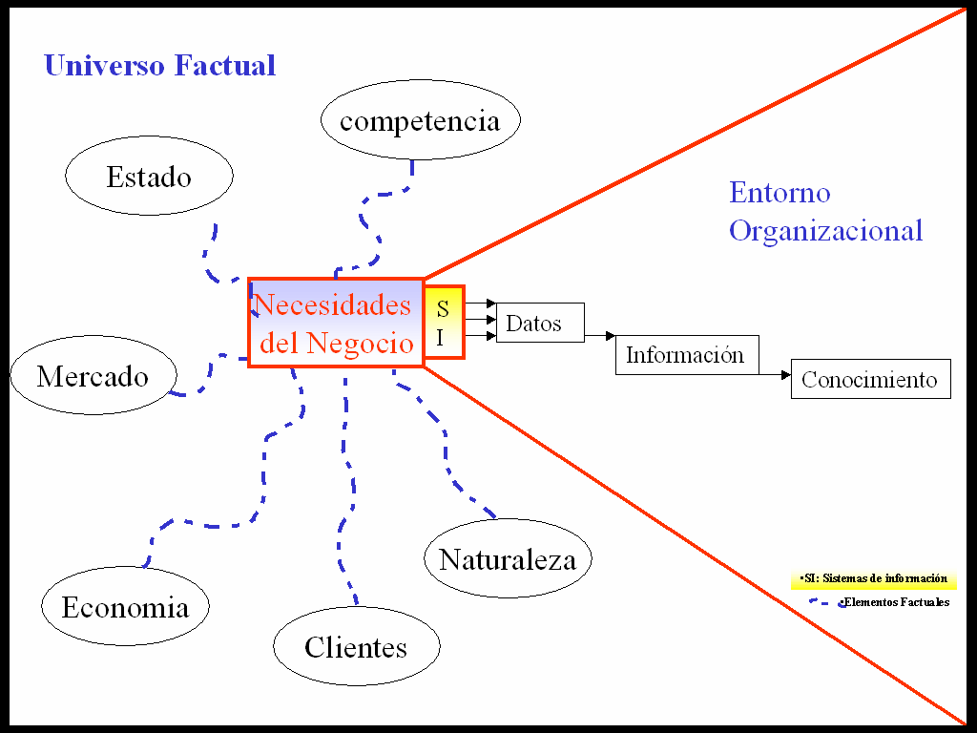
Análisis del Concepto de Dato, Información y Conocimiento en un CONTEXTO ORGANIZACIONAL
TÍTULO SECCIÓN
TÍTULO

Slide 13

Desarrollo

Slide 14
TÍTULO SECCIÓN
ARCHIVOS CONVENCIONALES
TÍTULO
Datos ➔ representa un hecho de algo del medio ambiente.
Registro ➔ Conjunto de hechos acerca de un aspecto común (entidad). Cada registro es una ocurrencia
Campo ➔ Cada tipo de hecho de un registro. Concepto de Atributo de la entidad. Campos Claves.
Archivo ➔ Conjunto total de hechos para determinada entidad. Archivo Lineal Simple o archivo lineal.
Relaciones ➔ Conjunto de formas en las que las entidades se relacionan entre si.
ID | Nombre | Apellido | Edad | Ciudad | Provincia
44 | Nicolas | Fernandez | 40 | Quilmes | Buenos Aires
32 | Juan | Gómez | 33 | Avellaneda | Buenos Aires
11 | Marcela | Bustamante | 50 | Palermo | CABA
1 | Sol | López | 21 | Lanús | Buenos Aires

Slide 15
TÍTULO SECCIÓN
ARCHIVOS CONVENCIONALES - Organización de Archivos y Métodos de Acceso
TÍTULO
Acciones sobre archivos: Consultar/Modificar un registro/Insertar un nuevo registro/Borrar un registro existente
Organización de Archivo ➔ Manera en que se almacenan los datos para recuperación posterior.
Archivo Secuencial (“secuencial por llave”): Se almacenan según el campo clave. “Campo de secuencia” (campo utilizado para poner en secuencia el archivo).
Archivos No secuenciales: Secuencia de “llegada”.
Métodos de Acceso ➔ Forma en que se recuperan los datos, con base en que estén almacenados en una organización específica de archivo
Para archivos secuenciales
Consultas ➔ Inicio en primer registro y lectura de cada registro siguiente según campo clave o llave.
Inserción o borrado ➔ Problema para la inserción o borrado. Archivo Maestro y Archivo Transaccional.

Slide 16
TÍTULO SECCIÓN
ARCHIVOS CONVENCIONALES - Organización de Archivos y Métodos de Acceso
TÍTULO
Diseño según la aplicación. Analista diseña y mantiene. Falta de Estandarización y especialización.
Duplicación de Datos (redundancia) . Falta de Integridad
Dificultad para mantenimiento y actualización.
Incoherencias de datos
Nula interrelación entre datos
Diferentes Formatos. Diferentes descripciones para los atributos de una entidad
Frecuentemente los datos no pueden compartirse entre distintas aplicaciones.
Ante modificaciones en archivos ➔ Modificación Aplicativo

Slide 17
Base De Datos

Slide 18
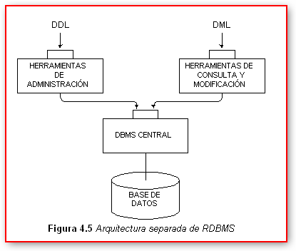
TÍTULO SECCIÓN
CONCEPTOS DE BASES DE DATOS
TÍTULO
“Si un dato es la representación de un hecho, acontecimiento u objeto de la realidad, debe almacenarse solamente una vez”.
Base de datos ➔ Conjunto de información relacionada que se encuentra agrupada ó estructurada. Dar servicio a los aplicativos.
Todos los programas acceden al mismo reservorio de información.
Desaparición del File Description. Nuevo Espacio de Definición de datos (Data Description o metadatos de la BD).
Sistema de Gestión de Bases de Datos (SGBD) Ej. SQL Server 2005, Oracle, DB2, etc.
Figura del DBA (Data Base Administrator)➔ Administración y Mantenimiento de bases de datos.

Slide 19
TÍTULO SECCIÓN
CONCEPTOS DE BASES DE DATOS - Usuarios
TÍTULO
Usuarios Finales ➔ Consultan y editan datos. Lenguajes de Consultas (Ejemplo: Sql, Structured Query Language)).
Administrador de Bases de Datos (DBA) ➔ Crea y Mantiene las BD. Etapa de Diseño, desarrollo y mantenimiento.
Desarrollador de Aplicaciones (programador) ➔ Implementa transacciones e interfaces.

Slide 20
TÍTULO SECCIÓN
CONCEPTOS DE BASES DE DATOS – BENEFICIOS BASES DE DATOS
TÍTULO
Redundancia Mínima ➔ Base de Datos como repositorio común.
Independencia de Datos: La definición de los datos es función separada de aplicativos.
Acceso a datos a través de lenguajes de programación estándar.
Independencia Física y Lógica de Datos.
Integridad de los datos
Seguridad de Accesos y Auditoría.
Manejo de Múltiples Vistas
Control de Concurrencia por múltiples usuarios. Inconsistencias.
Control de Transacciones: Los datos son utilizados por “transacciones” (unidad lógica de proceso”).
Resguardo y Recuperación

Slide 21
TÍTULO SECCIÓN
CONCEPTOS DE BASES DE DATOS – Tipos
TÍTULO
Bases de Datos Jerárquicas. Árbol Invertido con nodos. Nodo raíz y nodos hojas (sin hijos).
Bases de Datos de Red. Un nodo puede tener varios padres. Concepto de Punteros.
Bases de Datos Relacionales. Modelo mas utilizado en la actualidad. Edgar Codd (1970). Uso de relaciones (tablas) compuestas por registros integrados por campos.
Bases de Datos Orientadas a Objetos.

Slide 22
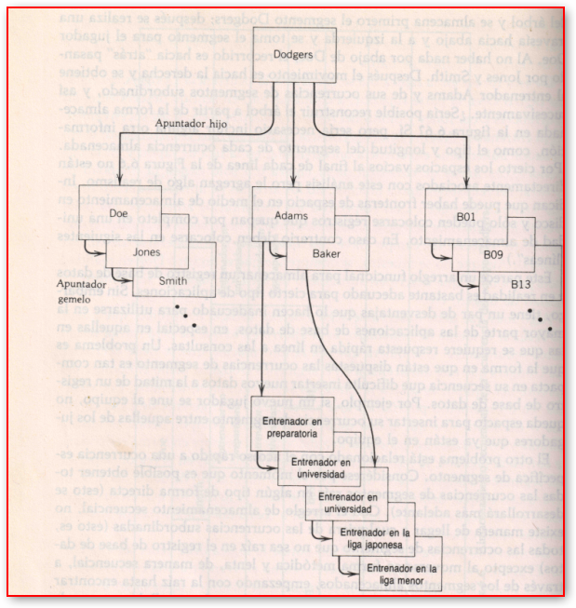
TÍTULO SECCIÓN
CONCEPTOS DE BASES DE DATOS – Jerarquicas
TÍTULO
Bases de Datos Jerárquicas. Árbol Invertido con nodos. Nodo raíz y nodos hojas (sin hijos). Sistema de Manejo de Información de IBM (IMS, Information Management System).

Slide 23
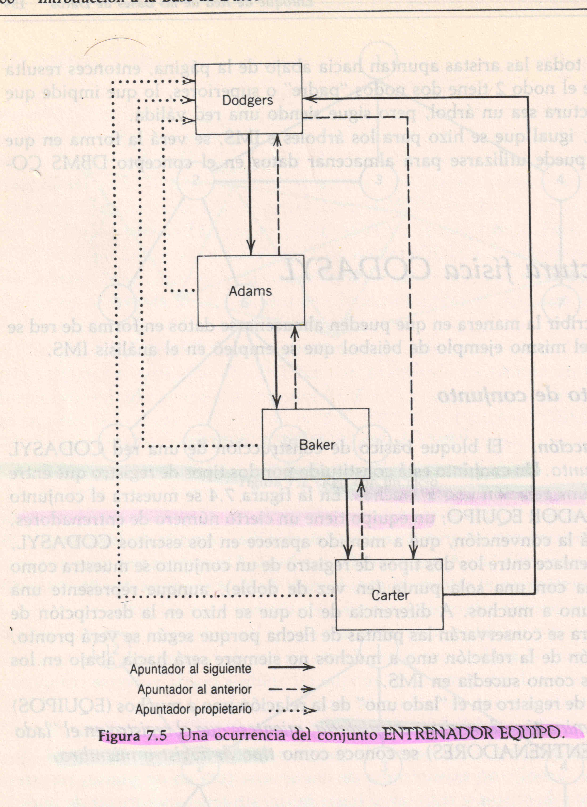
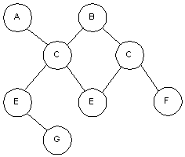
TÍTULO SECCIÓN
CONCEPTOS DE BASES DE DATOS – Red
TÍTULO
Bases de Datos de Red o estructuras “plex”. Enfoque CODASYL (Conference on Data Systems Languages) 1960. Concepto de Conjunto (bloque básico de construcción): Registros Propietarios (uno) y Miembros (muchos). Conjunto Conector entre registros. “Apuntadores”.
23

Slide 24
TÍTULO SECCIÓN
CONCEPTOS DE BASES DE DATOS – Red
TÍTULO
Características:
El registro padre se denomina propietario del conjunto, mientras que el registro hijo se denomina miembro.
Un conjunto está formado en un solo registro propietario y uno o más registros miembros.
Una ocurrencia de conjuntos es una colección de registros, uno de ellos es el propietario y los otros los miembros.
Todos los registros propietarios de ocurrencias del mismo tipo de conjunto deben ser del mismo tipo de registro. El tipo de registro propietario de un tipo de conjunto debe ser distinto de los tipos de los registros miembro.
Sólo se permite que un registro miembro aparezca una vez en las ocurrencias de conjuntos del mismo tipo.
Un registro miembro puede asociarse con más de un propietario, es decir, puede pertenecer al mismo tiempo a dos o más tipos de conjuntos distintos. Esta situación se puede representar por medio de una estructura multianillo.
Se pueden definir niveles múltiples de jerarquías donde un tipo de registro puede ser miembro en un conjunto y al mismo tiempo propietario en otro conjunto diferente.
24

Slide 25
TÍTULO SECCIÓN
CONCEPTOS DE BASES DE DATOS – Orientada a Objetos
TÍTULO
El modelo de base de datos orientada a objetos agrupa la información en paquetes relacionados entre sí: los datos de cada registro se combinan en un solo objeto, con todos sus atributos. De esta manera, toda la información está disponible en el objeto, ya que sus datos quedan agrupados en lugar de distribuidos en diferentes tablas. En los objetos no solo pueden guardarse los atributos, sino también los métodos, lo que refleja la afinidad de estas bases de datos con los lenguajes de programación orientados a objetos: al igual que en estos, cada objeto presenta un conjunto de acciones que pueden llevarse a cabo.
El objetivo de una base de datos orientada a objetos son los mismos que los de las bases de datos tradicionales, pero con la ventaja de representar las modelos de datos con un marco mucho más eficiente, manteniendo la integridad y relación entre ellos.
25

Slide 26
TÍTULO SECCIÓN
CONCEPTOS DE BASES DE DATOS – Relacional - Definición
TÍTULO
Una base de datos relacional es un tipo de base de datos que almacena y proporciona acceso a puntos de datos relacionados entre sí. Las bases de datos relacionales se basan en el modelo relacional, una forma intuitiva y directa de representar datos en tablas. En una base de datos relacional, cada fila de la tabla es un registro con un ID único llamado clave. Las columnas de la tabla contienen atributos de los datos, y cada registro generalmente tiene un valor para cada atributo, lo que facilita el establecimiento de las relaciones entre los puntos de datos.

Slide 27
TÍTULO SECCIÓN
CONCEPTOS DE BASES DE DATOS – Relacional – estructura de los datos
TÍTULO
El modelo relacional significa que las estructuras lógicas de datos (las tablas de datos, las vistas y los índices) están separadas de las estructuras físicas de almacenamiento. Esta separación significa que los administradores de bases de datos pueden administrar el almacenamiento físico de datos sin afectar el acceso a esos datos como una estructura lógica. Por ejemplo, cambiar el nombre de un archivo de base de datos no cambia el nombre de las tablas almacenadas en él.
La distinción entre lógica y física también se aplica a las operaciones de la base de datos, que son acciones claramente definidas que permiten a las aplicaciones manipular los datos y las estructuras de la base de datos. Las operaciones lógicas permiten que una aplicación especifique el contenido que necesita, mientras que las operaciones físicas determinan cómo se debe acceder a esos datos y luego realizan la tarea.
Para garantizar que los datos sean siempre precisos y accesibles, las bases de datos relacionales siguen ciertas reglas de integridad. Por ejemplo, una regla de integridad puede especificar que no se permitan filas duplicadas en una tabla, para eliminar la posibilidad de que ingrese información errónea en la base de datos.

Slide 28
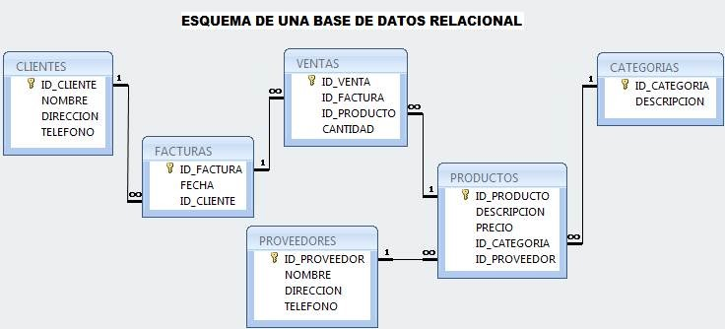
TÍTULO SECCIÓN
CONCEPTOS DE BASES DE DATOS – Esquema
TÍTULO

Slide 29
TÍTULO SECCIÓN
BASES DE DATOS - lenguaje de consulta estructurado (SQL)
TÍTULO
¿Qué es SQL?
El Lenguaje de Consulta Estructurado popularmente conocido por sus siglas en inglés como SQL, es un tipo de lenguaje de programación que ayuda a solucionar problemas específicos o relacionados con la definición, manipulación e integridad de la información representada por los datos que se almacenan en las bases de datos.
Componentes del SQL
El lenguaje SQL está compuesto por comandos, cláusulas, operadores y funciones de agregado. Estos elementos se combinan en las instrucciones para crear, actualizar y manipular las bases de datos. Existen dos tipos de comandos SQL:
los DLL que permiten crear y definir nuevas bases de datos, campos e índices.
los DML que permiten generar consultas para ordenar, filtrar y extraer datos de la base de datos.
Comandos DLL
Comando | Descripción
CREATE | Utilizado para crear nuevas tablas, campos e índices
DROP | Empleado para eliminar tablas e índices
ALTER | Utilizado para modificar las tablas agregando campos o cambiando la definición de los campos.

Slide 30
Base De Datos - Practica

Slide 31
TÍTULO SECCIÓN
BASES DE DATOS - Sintaxis DDL para crear una base de datos
TÍTULO
USE master;
GO
CREATE DATABASE Sales
ON
( NAME = Sales_dat, FILENAME = 'C:\Program Files\Microsoft SQL Server\MSSQL13.MSSQLSERVER\MSSQL\DATA\saledat.mdf',
SIZE = 10,
MAXSIZE = 50,
FILEGROWTH = 5 )
LOG ON ( NAME = Sales_log, FILENAME = 'C:\Program Files\Microsoft SQL Server\MSSQL13.MSSQLSERVER\MSSQL\DATA\salelog.ldf', SIZE = 5MB,
MAXSIZE = 25MB,
FILEGROWTH = 5MB );
GO

Slide 32
TÍTULO SECCIÓN
BASES DE DATOS - Sintaxis DDL para crear una base de datos
TÍTULO
Sintaxis:
Create database NombreBaseDatos
[
ON PRIMARY(
NAME ='Nombre de Archivo Lógico',
FILENAME= 'Nombre de Archivo Físico'
SIZE = Tamaño en Disco
MAXSIZE=Máximo Tamaño
FILEGROWTH = Factor de crecimiento
)]
LOG ON [(
NAME ='Nombre de Archivo Lógico',
FILENAME= 'Nombre de Archivo Físico'
SIZE = Tamaño en Disco
MAXSIZE=Máximo Tamaño
FILEGROWTH = Factor de crecimiento
)]

Slide 33
TÍTULO SECCIÓN
BASES DE DATOS - Sintaxis DDL para crear una base de datos
TÍTULO
NombreBaseDatos: Es el nombre de la Base de Datos, deben ser únicos en un servidor y pueden tener máximo 128 caracteres, a menos que no se especifique ningún nombre lógico para el registro, si no se específica ningún nombre, SQL genera un nombre lógico al anexar un sufijo a la Base de Datos.
ON PRIMARY: Específica que la lista de archivos está asociada a un grupo principal. Este grupo contiene todas las tablas del sistema de Base de Datos. También contiene todos los objetos no asignados a los grupos de archivos de usuarios.
LOG ON: Especifica que los archivos de registro a la base de Datos se han definido explícitamente. La palabra clave va seguida de una lista delimitada por comas la cual define las características de los archivos de registro.
NAME: Específica el nombre lógico del archivo. Este archivo es el utilizado para referenciar al archivo en las sentencias del Transact-SQL que se ejecutarán después.
FILENAME: Específica el nombre de archivo en el sistema operativo. Se debe especificar la ruta de acceso y nombre del archivo que el sistema operativo reconocerá cuando se utiliza la Base de Datos.La ruta de acceso debe especificar un directorio en el servidor
SIZE: Específica el tamaño para el archivo. Cuando este parámetro no es especificado para un archivo de registro SQL e asigna automáticamente 1MB. El mínimo predeterminado es de 1MB.
MAXSIZE: Específica el tamaño máximo de crecimiento del archivo, se pueden utilizar sufijos KB y MB, el valor predeterminado es MB, solo se pueden especificar números enteros.
FILEGROWTH: Específica el factor de crecimiento del archivo, ese valor no puede exceder del valor MAXSIZE. Emplee un número entero. Un valor 0 indica que no hay crecimiento, el valor se puede especificar en KB, MB o %. El valor predeterminado es 10%.

Slide 34
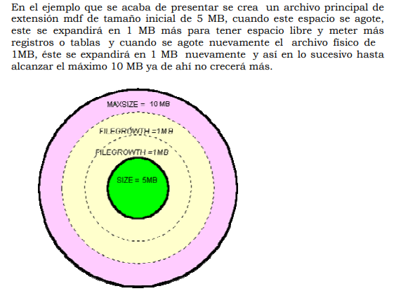
TÍTULO SECCIÓN
BASES DE DATOS - Sintaxis DDL para crear una base de datos
TÍTULO

